Slide 1
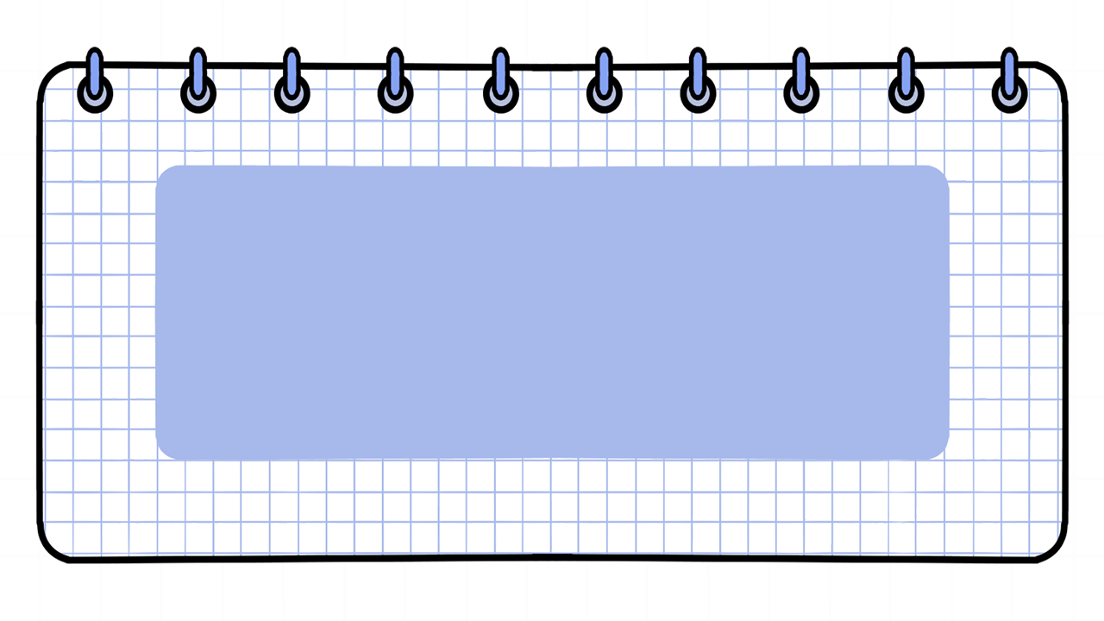







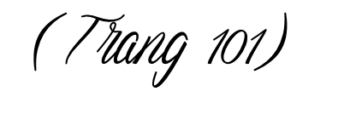


Slide 2



Slide 3
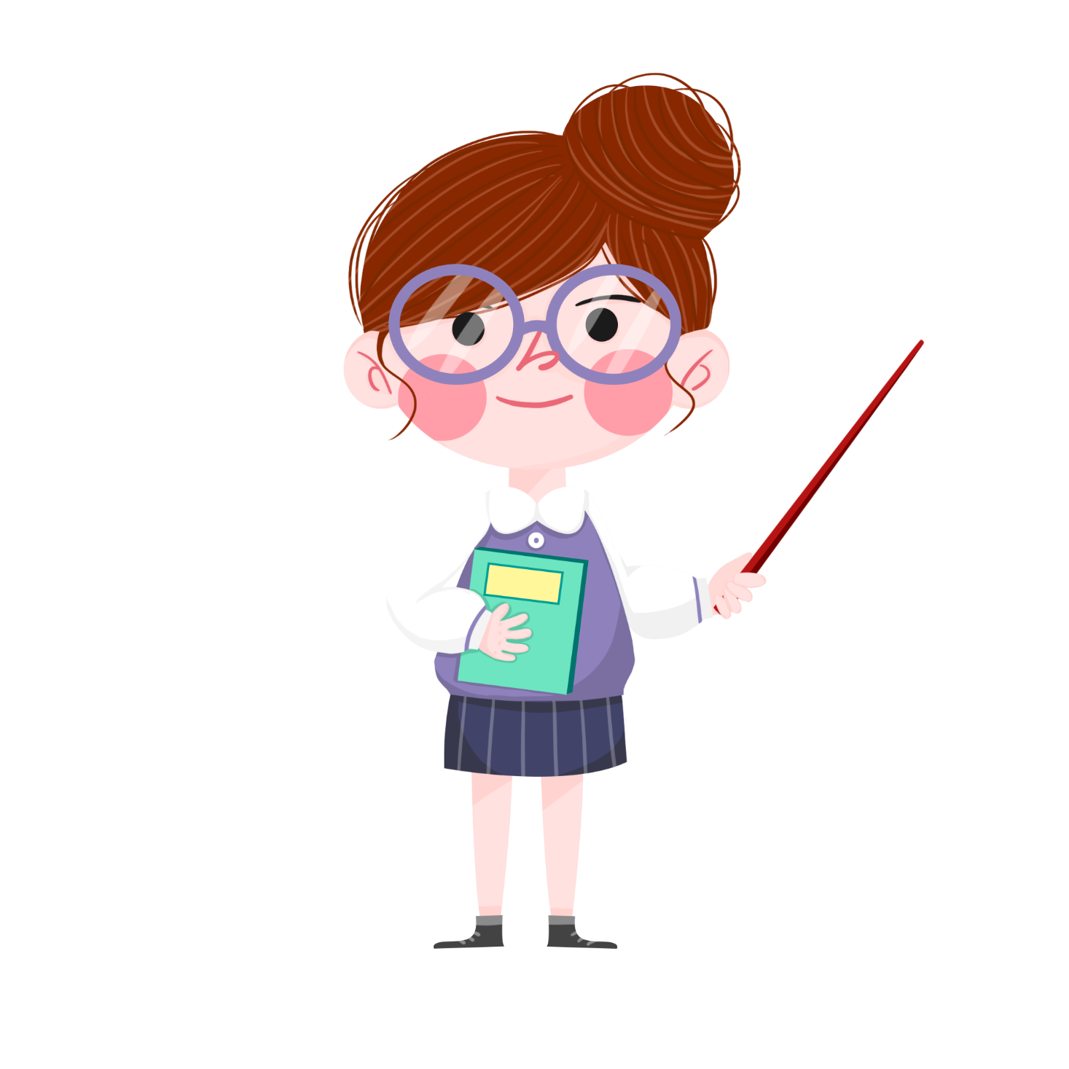

Kể tên một số nhân vật và cho biết nhân vật đó ở trong câu chuyện nào?

Slide 4




Slide 5

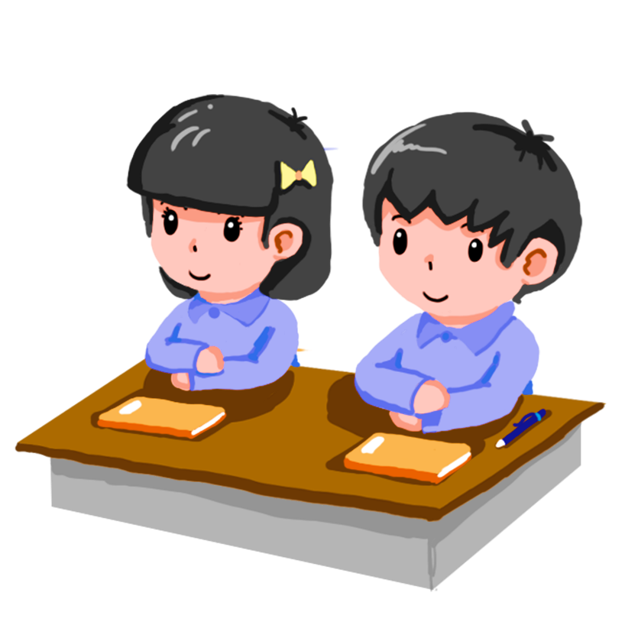
Đề bài: Viết đoạn văn giới thiệu một nhân vật trong cuốn sách em đã đọc.

Slide 6
1. Dựa vào kết quả tìm ý trong hoạt động Viết ở Bài 18, viết đoạn văn giới thiệu nhân vật trong cuốn sách mà em đã đọc.
- Tập trung giới thiệu những đặc điểm nổi bật của nhân vật.
Lưu ý:
Ma-ri-a rất ưa quan sát. Hồi 6 tuổi, mỗi khi gia nhân bưng trà lên, cô lại để ý sự chuyển động của tách đựng trà trên đĩa. Là người luôn say mê khám phá, Ma-ri-a làm đi làm lại thí nghiệm để giải thích cho điều kì lạ cô đã thấy. Cuối cùng, cô đã phát hiện ra: Khi giữa tách trà và đĩa có một chút nước thì tách trà sẽ đứng yên.
(Hoàng Hà Thu)
Ví dụ

Slide 7
Dựa vào kết quả tìm ý trong hoạt động Viết ở Bài 18, viết đoạn văn giới thiệu nhân vật trong cuốn sách mà em đã đọc.
-Thể hiện tình cảm, cảm xúc đối với nhân vật, qua đó khích lệ mọi người cùng tìm đọc cuốn sách.
Lưu ý:
Đọc cuốn Những tấm lòng cao cả của A-mi-xi, tôi vô cùng cảm phục thầy Cơ-rô-xét-ti. Sau rất nhiều năm, thầy vẫn nhớ tên, nhớ tính nết, nhớ chỗ ngồi của học trò và còn giữ được cả bài viết của học trò ngày ấy.
Vũ Anh Tú
Ví dụ

Slide 8


Trong cuốn sách Dế Mèn phiêu lưu kí của nhà văn Tô Hoài, Dế Mèn là nhân vật chính, được khắc họa vô cùng sinh động, chân thực. Nhà văn đã khắc họa nhân vật qua nhiều phương diện từ ngoại hình, tính cách đến hành động, lời nói. Ở đoạn mở đầu, Dế Mèn tự giới thiệu về ngoại hình của bản thân một cách đầy tự hào. Do ăn uống điều độ, làm việc có chừng mực nên Dế Mèn rất chóng lớn, chẳng bao lâu đã trở thành một chàng dế thanh niên khỏe mạnh, cường tráng. Từng bộ phận trên cơ thể của Dế Mèn được miêu tả vô cùng chi tiết. Đôi càng thì “mẫm bóng” cùng “những cái móng vuốt ở chân, ở khoeo cứ cứng dần và nhọn hoắt”. Thân hình “rung rinh một màu nâu bóng mỡ soi gương được và rất ưa nhìn”. Đầu “to ra và nổi từng tảng, rất bướng”. Hai cái răng thì đen nhánh và “lúc nào cũng nhai ngoàm ngoạp như hai lưỡi liềm máy làm việc” cùng với sợi râu “dài và uốn cong một vẻ rất đỗi hùng dũng”. Tác giả đã sử dụng biện pháp tu từ nhân hóa, từ đó, hình ảnh Dế Mèn hiện lên giống như một con người vậy. Bên cạnh ngoại hình, hành động và lời nói của Dế Mèn cũng được miêu tả cụ thể để làm nổi bật lên tính cách. Để thử sự lợi hại của những chiếc móng, Dế Mèn đã “co cẳng lên đạp phanh phách vào các ngọn cỏ”. Cậu đã tự nhận xét về bản thân: “Cứ chốc chốc tôi lại trịnh trọng và khoan thai đưa cả hai chân lên vuốt râu”, “thỉnh thoảng, tôi ngứa chân đá một cái”. Dế Mèn có tính cách kiêu căng, ngạo mạn. Dế Mèn là một nhân vật vừa mang đặc điểm của loài vật, vừa mang những đặc điểm của con người. Qua nhân vật này, Tô Hoài cũng muốn gửi gắm bài học ý nghĩa cho bạn đọc.

Slide 9

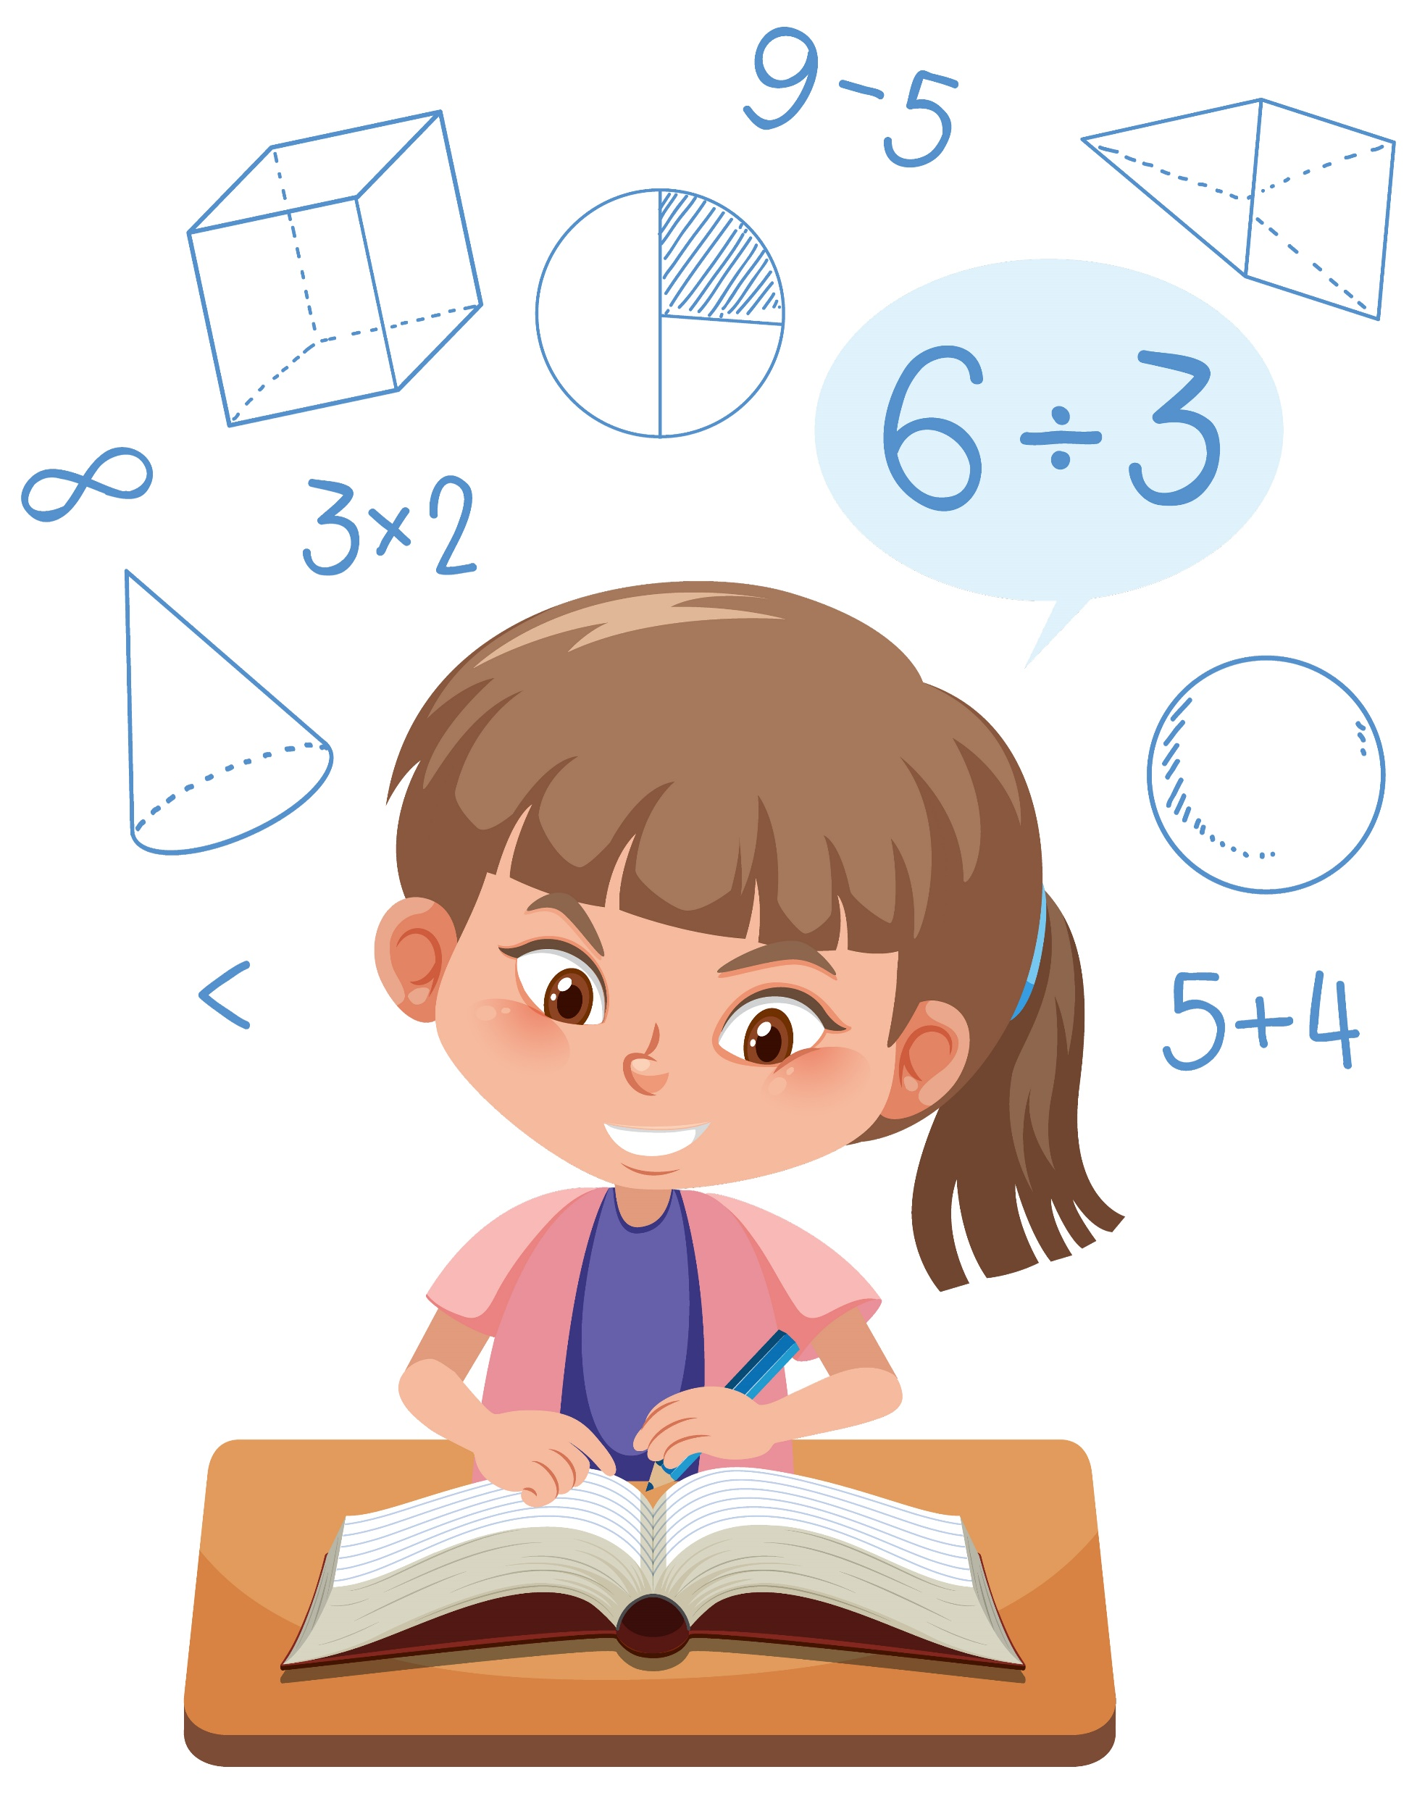


Slide 10
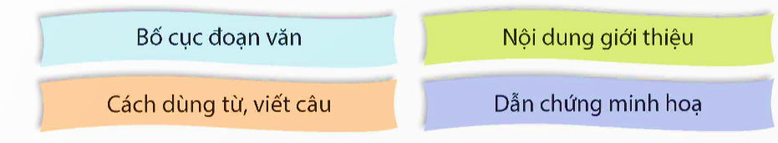
2. Đọc soát và chỉnh sửa

Slide 11



Slide 12

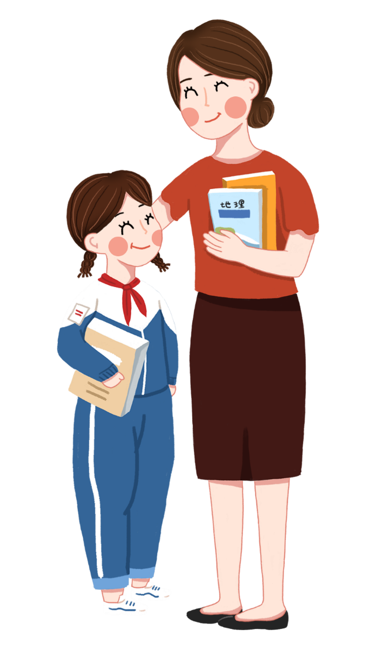
Chia sẻ với người thân nội dung em đã viết ở đoạn văn giới thiệu nhân vật trong một cuốn sách.

Slide 13


